Slide 1
MathPath
Simple math solving app by Tomislav Brabec

Slide 2
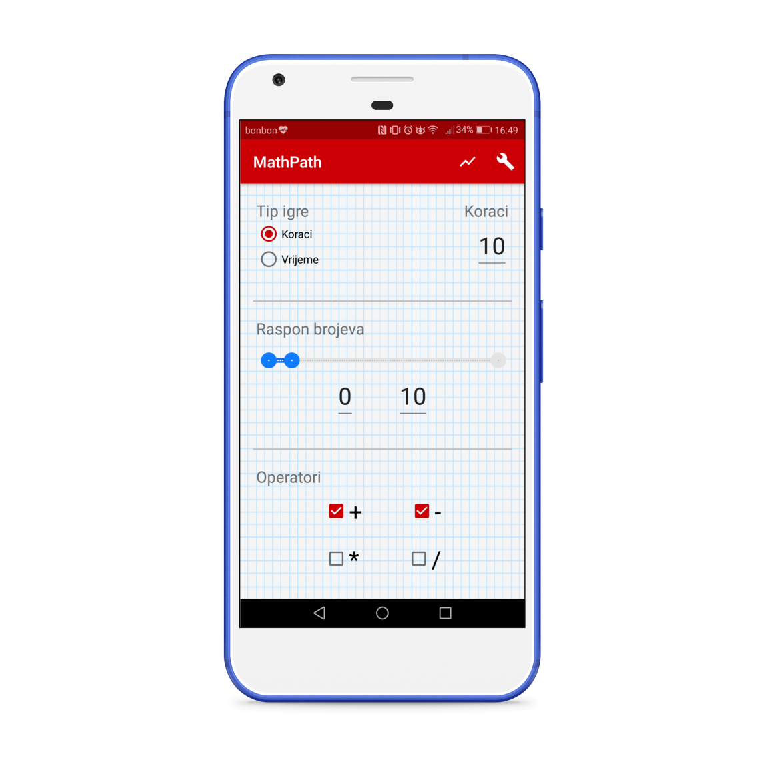
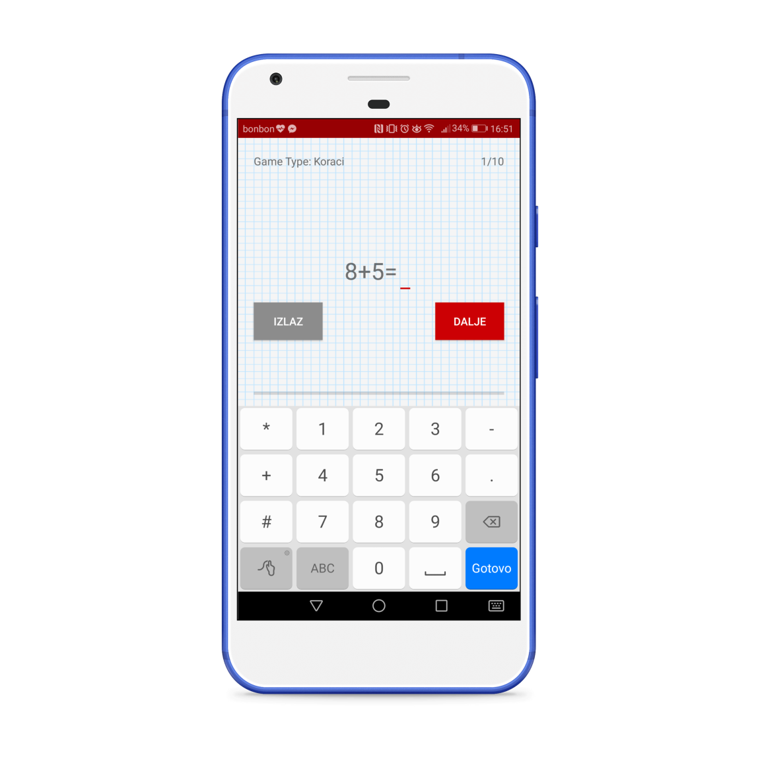
Trenutna verzija

Slide 3
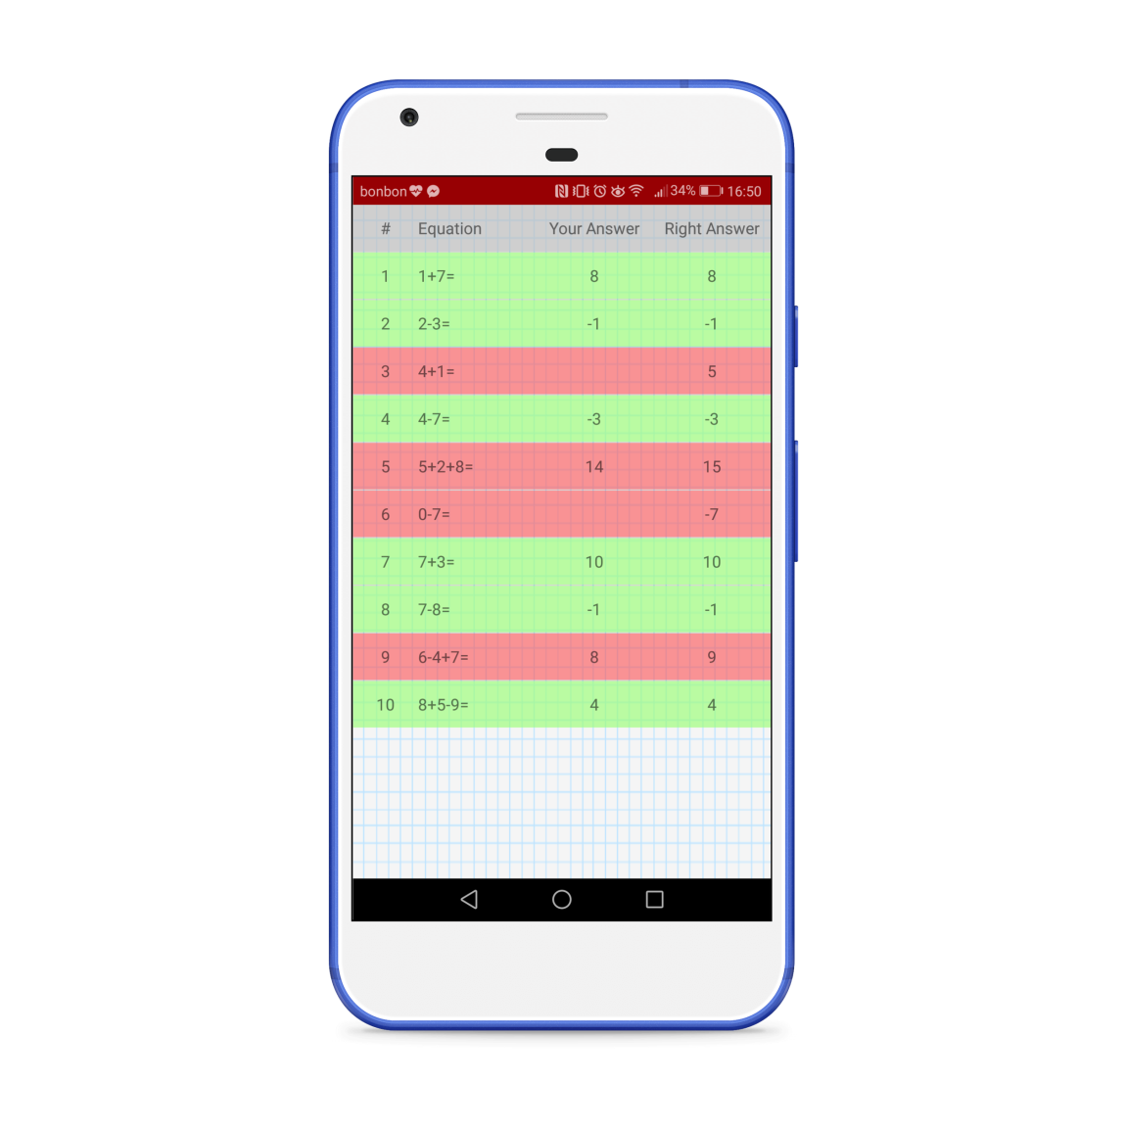
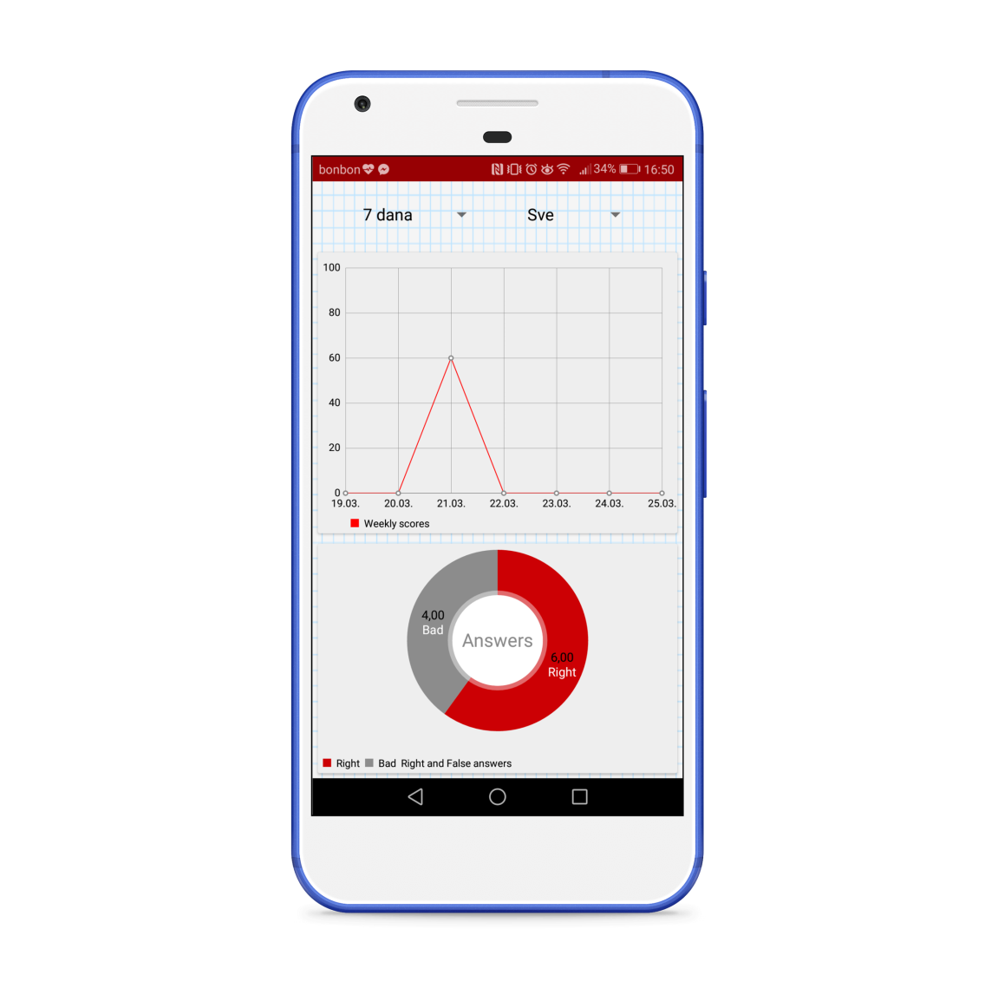
Trenutna verzija

Slide 4
Dorade
Vizualne promjene (font, grafovi, personalizacija)
AI algoritam za generiranje i ponavljanje zadataka
Poboljšani UX (metoda nagrađivanja)

Slide 5
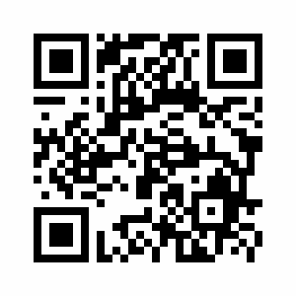
Github repo i više detalja
github.com/cromat/MathPath

Slide 6
Hvala na pažnji

